Slide 1
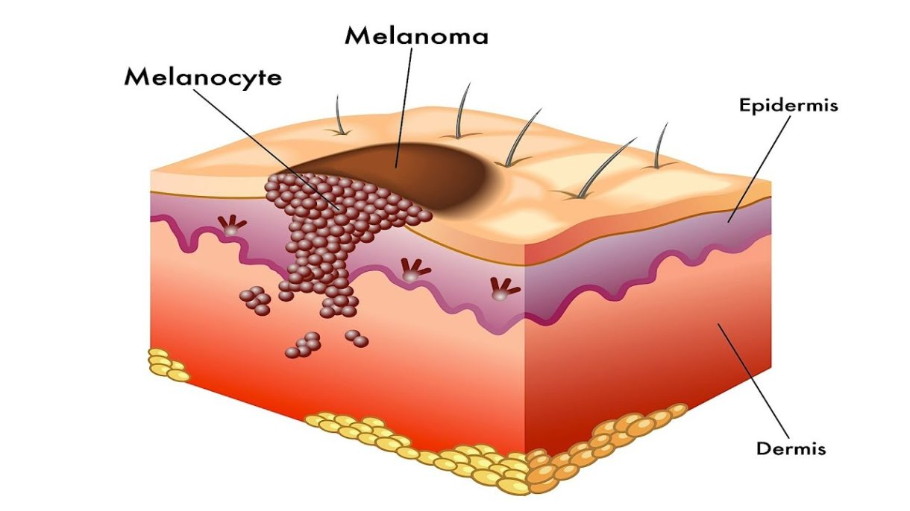
Διηθητικό Μελάνωμα
Κατσόγιαννης Δημήτρης
Μάγκου Μαρία-Στεφανία
Μαροπάκη Ελευθερία
Σερίφης Χριστόφορος

Slide 2
Ορισμός και βασικά χαρακτηριστικά
Κακοήθης μελανοκυτταρικός όγκος που προκύπτει από μελανοκύτταρα στο δέρμα, σε βλεννογόνους (π.χ. γαστρεντερικός σωλήνας) και από αυτόχθονα (ιθαγενή) μελανοκύτταρα σε πολλά εσωτερικά όργανα (π.χ. ΚΝΣ κ.λπ.).
Ευθύνεται για την πλειονότητα των θανάτων λόγω κακοήθους νεοπλασίας του δέρματος.
Το βάθος (πάχος) διήθησης κατά Breslow είναι ο σημαντικότερος προγνωστικός παράγοντας
Ο έλεγχος μετάλλαξης BRAF συνιστάται για ασθενείς με μελανώματα κλινικών σταδίων III – IV.

Slide 3
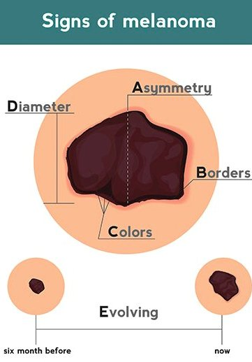
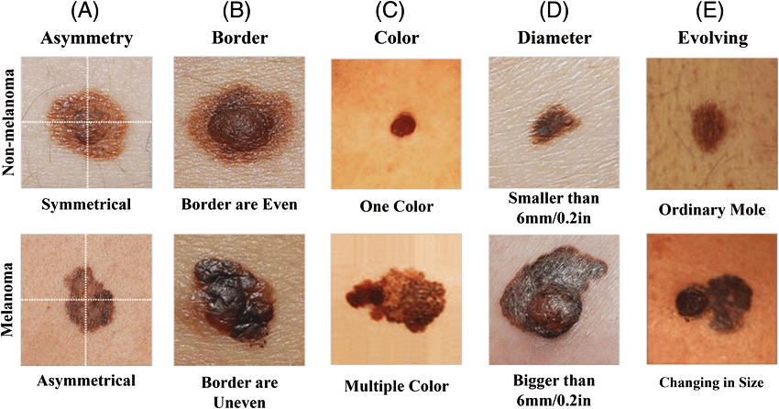
Κλινικά χαρακτηριστικά
Επίπεδη, ελαφρώς ανυψωμένη, οζώδης, πολυποειδής, συχνά σκουρόχρωμη μελαγχρωστική αλλοίωση
Μπορεί να είναι αχρωστικό.
Κανόνας ABCDE ( ισχύει για επιφανειακά επεκτεινόμενο/εξαπλούμενο μελάνωμα, μελάνωμα επί κακοήθους φακίδας, μελάνωμα των άκρων)
Ασυμμετρία
Ανώμαλα όρια
Παραλλαγή στο χρώμα
Διάμετρος (> 6 mm)
Εξέλιξη
Δερματοσκοπικά ευρήματα
Άτυπο χρωστικό δίκτυο
Μπλε λευκάζον πέπλο
Άτυπο αγγειακό πρότυπο
Απότομη διακοπή
Άτυπες κουκκίδες ή σφαιρίδια
Παρουσία ψευδοποδιών
Ακτινωτή ροή
Γαλακτοκόκκινες περιοχές
Λαμπερές λευκές δομές
Δομές παλινδρόμησης/υποστροφής
Αποχρωματισμός που μοιάζει με ουλή
Πρότυπο πολλαπλών συστατικών
Περισσότερα από 4 χρώματα
Δερματοσκοπικά συστήματα βαθμολόγησης

Slide 4
Προγνωστικοί παράγοντες
Ευνοϊκοί προγνωστικοί παράγοντες
Δυσμενείς προγνωστικοί παράγοντες
Ηλικιωμένοι ασθενείς
Άρρεν φύλο
Τοποθεσίες υψηλού κινδύνου: πλάτη, άνω βραχίονας, κεφάλι και λαιμός και ορισμένες θέσεις των άκρων
Υψηλό βάθος διήθησης κατά Breslow
Θετική βιοψία φρουρού λεμφαδένα
Υψηλός μιτωτικός δείκτης στο χόριο
Εξέλκωση
Απόντα ή ολίγα λεμφοκύτταρα που διεισδύουν στον όγκο
Παρουσία μικροδορυφόρων εστιών
Λεμφαγγειακή διήθηση
Νευροτροπισμός (τοπική υποτροπή)
Ιστολογικός υπότυπος (το αμιγές δεσμοπλαστικό μελάνωμα και το μελάνωμα Spitz μπορεί να έχουν καλύτερη πρόγνωση).
Νεαρή ηλικία
Θήλυ φύλο
Τοποθεσίες χαμηλού κινδύνου: άκρα (εν γένει)
Μελανώματα σε πρώιμο στάδιο
Άφθονα λεμφοκύτταρα εντός του όγκου

Slide 5
Μικροσκοπική περιγραφή
Ιστολογικά χαρακτηριστικά
Διάμετρος μελανώματος > 6 χιλ.
Ασυμμετρία (εκτιμάται σε μικρή μεγέθυνση)
Επιδερμιδικά ευρήματα / in situ μελάνωμα
Ασαφώς καθορισμένα όρια και παζετοειδής διασπορά μελανοκυττάρων, ειδικά στα ανώτερα στρώματα της επιδερμίδας
Εξέλκωση
Συρρέουσα ανάπτυξη
Παράλειψη εμπλοκής περιοχών
Φωλιές διαφορετικού μεγέθους και σχήματος
Ακανόνιστη κατανομή φωλιών, συρροή τους
Μη προσκολλημένη διάταξη μελανοκυττάρων
Χοριακό συστατικό
Φάση ακτινικής ανάπτυξης
Εισβολή μεμονωμένων κυττάρων ή μικρών φωλιών στο θηλώδες χόριο.
Φάση κάθετης ανάπτυξης
Πρώιμη φάση κατακόρυφης ανάπτυξης: κυρίαρχη φωλιά εντός του θηλώδους χορίου (διαστελλόμενη φωλιά μεγαλύτερη από οποιεσδήποτε συνδεσμικές φωλιές)
Πολύπλοκο και ασύμμετρο πρότυπο ανάπτυξης (ακανόνιστες φωλιές / δεσμίδες)
Διαστελλόμενο πρότυπο ανάπτυξης (σαν στρώση)
Απουσία ωρίμανσης (έλλειψη μειούμενου μεγέθους μελανοκυττάρων/φωλιών από την κορυφή έως τη βάση της βλάβης)
Αυξημένη μιτωτική δραστηριότητα στο χόριο (> 1 μίτωση/mm²)
Νέκρωση όγκου
Κυτταρολογικά χαρακτηριστικά
Κύτταρο επιθηλιόμορφο ή ατρακτόμορφο
Πυρηνικός πλειομορφισμός (Πυρηνική διλογκωση υπερχρωμία, αδρό ακανόνιστο πρότυπο κατανομής χρωματίνης με περιφερική συμπύκνωση, εξέχοντα ηωσινόφιλα πυρήνια, σκονισμένο χρωματισμένο κυτταρόπλασμα)
Στρωματικές μεταβολές
Μεταβλητή φλεγμονώδης διήθηση (ζωηρή, μη ζωηρή, απούσα)
Δερματική ίνωση
Ακανόνιστη κατανομή χρωστικής

Slide 6
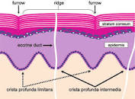
Ιστολογική ταξινόμηση
Επιφανειακά επεκτεινόμενο/ εξαπλούμενο μελάνωμα (SSM)
Ο πιο συνηθισμένος υπότυπος
Ασύμμετρος πολλαπλασιασμός άτυπων μελανοκυττάρων
Κυρίαρχες συνδεσμικές μονάδες μελανοκυττάρων, παρά φωλιές.
Προεξέχουσα παζετοειδής εξάπλωση ( σε εμβαδόν > 0,5 mm²)
Μετάλλαξη BRAF V600E
Κακόηθες μελάνωμα επί κακοήθους φακίδας (LMM)
Ηλικιωμένοι ασθενείς με δέρμα που έχει υποστεί χρόνια βλάβη από τον ήλιο.
Συρρέουσα ανάπτυξη μεμονωμένων μονάδων μελανοκυττάρων κατά μήκος της χοριοεπιδερμικής συμβολής και σχηματισμός μικρών φωλιών (φακιδώδες πρότυπο).
Συρρέουσες οριζόντιες διατεταγμένες φωλιές μεταβλητού μεγέθους και σχήματος ( δίκην σπίλου/ μοτίβο που μοιάζει με δυσπλαστικό σπίλο).
Επέκταση στους θύλακες των τριχών.
Εξέχουσα ηλιακή ελάστωση.
Χοριακή εισβολή άτυπων μελανοκυττάρων.
Μετάλλαξη BRAF non-V600E, NRAS ή KIT.
Φακιδώδες μελάνωμα των άκρων (ALM)
Συνηθέστερα στους Αφρικανούς της Καραϊβικής και στους Ασιάτες
Εντόπιση σε παλάμες, πέλματα και κάτω από τα νύχια.
Ασύμμετρος φακιδώδης εξεργασία > 7 mm.
Μελανοκύτταρα κυρίως στις άκρες των cristae profunda intermedia
Εμπλοκή του εκκρινούς πόρου.
Μετάλλαξη KIT.
Οζώδες μελάνωμα (ΝΜ)
Χωρίς κανόνα ABCDE
Χωρίς ακτινική φάση ανάπτυξης
Το συνδεσμικό συστατικό όχι πέρα ​​από το χοριακό συστατικό.
Οζώδης χοριακός πολλαπλασιασμός άτυπων μελανοκυττάρων.

Slide 7
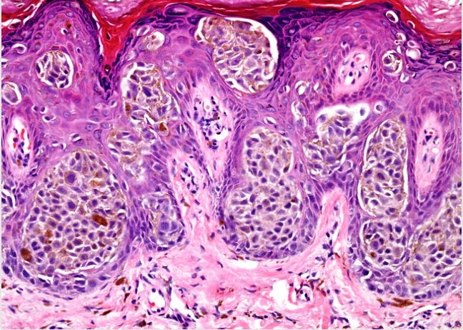
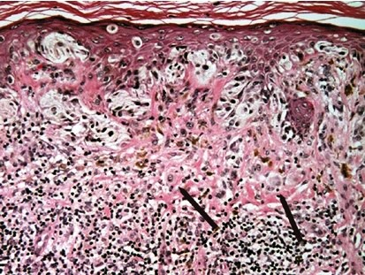
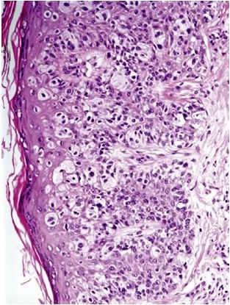
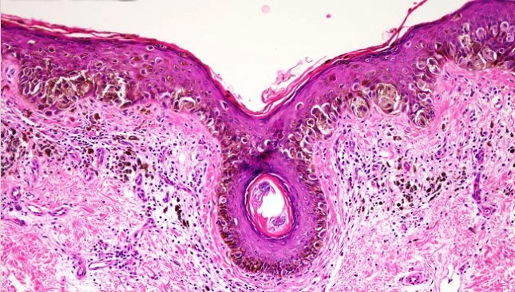
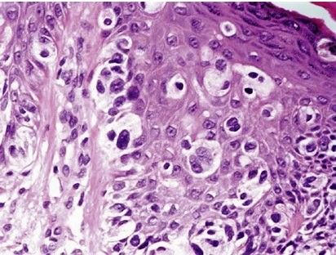
ΕΠΙΦΑΝΕΙΑΚΑ ΕΠΕΚΤΕΙΝΟΜΕΝΟ ΜΕΛΑΝΩΜΑ

Slide 8
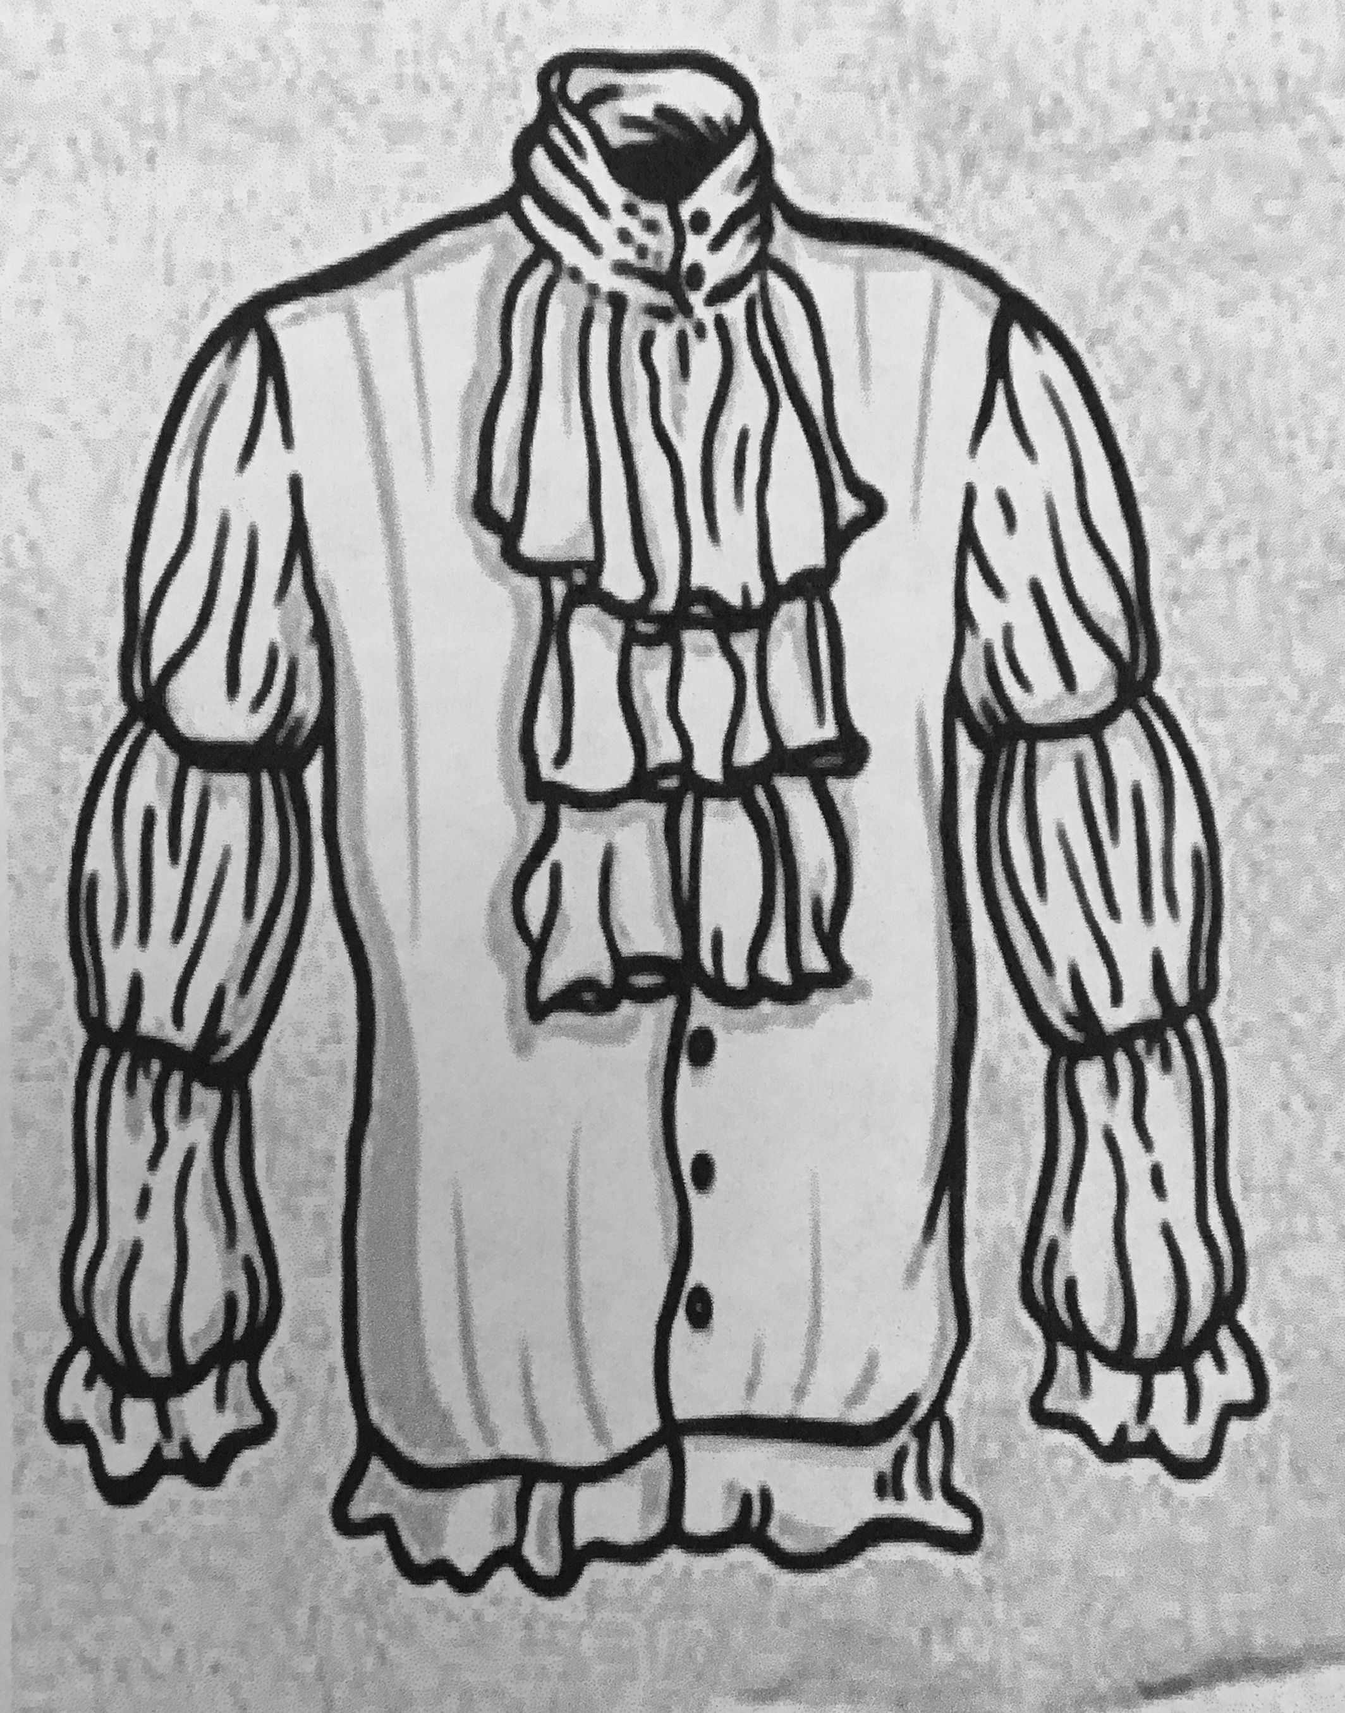
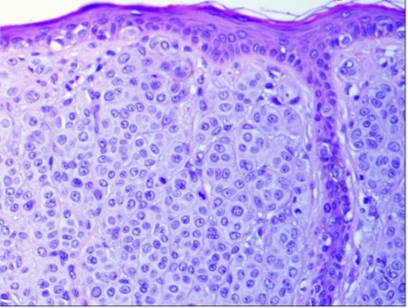
Ασυνήθιστες παραλλαγές
Δεσμοπλαστικό μελάνωμα (DM)
Ηλικιωμένοι ασθενείς σε δέρμα που έχει υποστεί χρόνια βλάβη από τον ήλιο.
Λεπτός ουλοειδής υποκυτταρικός χοριακός πολλαπλασιασμός ατρακτόμορφων κυττάρων.
Μπορεί να είναι πλειόμορφο μελάνωμα, ατρακτοκυτταρικό σαν σάρκωμα, με μόνο μερική δεσμοπλασία
Άτυπος φακιδώδης συνδεσμικός μελανοκυτταρικός πολλαπλασιασμός σε ~50%
Περιαγγειακές λεμφοκυτταρικές συναθροίσεις
Νευροτροπισμός
Μπορεί να είναι αμιγές ή μεικτό (δηλ. συνυπάρχον με συμβατικό μελάνωμα)
Καθαρό: 90% ή περισσότερο, δεσμοπλαστικός τύπος
Μικτό: περισσότερο από 10% , συμβατικός ή ατρακτοκυτταρικός τύπος
Το αμιγή DM έχουν υψηλότερη τοπική υποτροπή αλλά χαμηλότερη συμμετοχή επιχώριων λεμφαδένων
Ανοσοδείκτες MelanA / MART1, τυροσινάση, HMB45 αρνητικοί!
NF1, μετάλλαξη TP53 σε ~50%
Μελάνωμα σπιλοειδές
Διαμόρφωση ακροχορδωνοειδής ή θολωτή
Λεπτή ασυμμετρία
Χωρίς ακτινική φάση ανάπτυξης
Μακριές και λεπτές οι επιδερμιδικές καταδύσεις λόγω γεμισμένων θηλών του χορίου: σημάδι «φουσκωμένου πουκάμισου»
Ψευδο-ωρίμανση
Υψηλή μιτωτική δραστηριότητα
Μελάνωμα αναπτυσσόμενο σε κυανό σπίλο
Παρουσία προϋπάρχοντος κυανού σπίλου στην περιφέρεια.
Υψηλή κυτταρική πυκνότητα χωρίς παρεμβαλλόμενο στρώμα.
Περιοχές νέκρωσης.
Πυρηνική απώλεια BAP1.
Μετάλλαξη GNAQ, GNA11, CYSLTR2, EIF1AX
BAP1, μετάλλαξη SF3B1 (δευτερογενές συμβάν).

Slide 9
Πηγή:
https://www.pathologyoutlines.com/topic/skintumormelanocyticmelanoma.html

Slide 10
Ευχαριστούμε για την προσοχή σας!

